Slide 1
Технологія різання фанери та ДВП. Інструменти для ручної обробки різанням фанери та ДВП: мілкозуба ножівка, лобзик. Будова і призначення лобзика і дрібнозубої ножівки .
6клас

Slide 2
Мета уроку:
Формувати поняття про процес різання та уявлення про технологію пиляння фанери і ДВП;
ознайомити з будовою і призначенням лобзика і дрібнозубої ножівки .
Розвивати просторову уяву і логічне мислення навички самоконтролю.
Виховувати культуру праці та відповідальність.

Slide 3
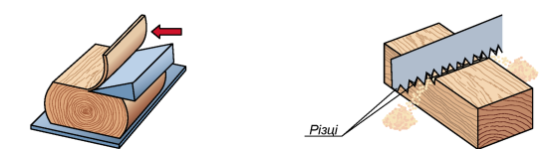
Основний принцип технологічного процесу різання
Деревину обробляють за допомогою різноманітних інструментів: ножів, пилок, стамесок, доліт.
Усі ці інструменти мають важливу особливість — їхні різці мають форму клина.
Під дією прикладеної до інструмента сили різець заглиблюється в деревину, розколюючи або розриваючи її. Цей процес називають різанням.
Унаслідок заглиблення вузенького клина в деревину від неї відокремлюються дрібненькі частинки у вигляді тирси. Цей процес називають пилянням. Здійснюють його багаторізцевими різальними інструментами — пилками.

Slide 4
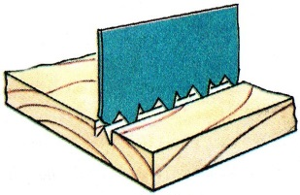
Інструменти для пиляння фанери і ДВП. Їх будова.
Столярна пилка — це металева стрічка з нарізаними на ній з одного боку зубцями. Кожен зубець має форму клина. Між зубцями є проміжки — пазухи.
Місце різання, яке утворилося в деревині, називають пропилом, а початок пиляння — запилом.
Під час різання тирса попадає в пазухи, а під час виходу зубців з деревини - висипається назовні.
Утворення пропилу.

Slide 5
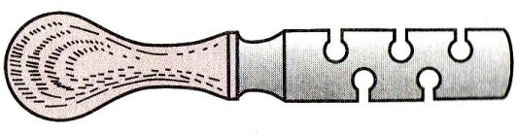
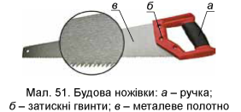
Ножівка
Щоб пиляння і виготовлення виробів були якісними, зубці пилки добре загострюють. А щоб полегшити процес пиляння та зменшити витрати сил на його виконання, зубці пилки почергово, один за одним відгинають на певну відстань у протилежні сторони. Цей процес називають розведенням зубців. Виконують його розводкою.
Розводка

Slide 6
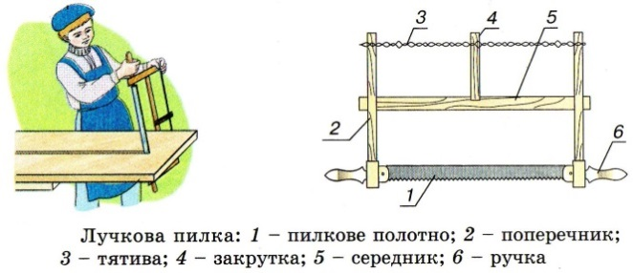

Лучкова пилка
Пиляння заготовок із ДСП або ДВП, що мають прямолінійні контури, виконують лучковою пилкою із дрібними зубцями.

Slide 7
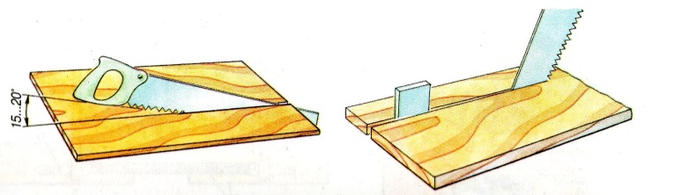
Під час пиляння нахил пилки до поверхні
різання має складати 15...20⁰. Для зменшення
тертя полотна пилки користуються дерев'яним клинком, а для перевірки перпендикулярності — кутником.

Slide 8
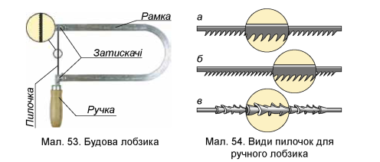
Будова лобзика
Пилочка для лобзика являє собою вузьку сталеву смужку із зубчиками, які спрямовані в один бік. Пилочки розрізняються за шириною полотна та насічкою зубчиків.
Для роботи з товстою фанерою та деревиною використовують широке полотно з крупними зубчиками, а для пиляння тонкої фанери - вузеньке полотно з дрібними зубчиками. Чим дрібніші зубчики, тим довший процес пиляння, але водночас тим краща якість отриманої поверхні.

Slide 9
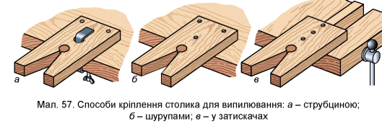
Пиляння лобзиком здійснюється за допомогою так званого столика, який кріпиться до столярного верстака. Столик для випилювання - це спеціальна підставка, яка кріпиться до стола або кришки верстака для зручності випилювання лобзиком. Він може кріпитися до кришки за допомогою струбцини або шурупами. Якщо до столика прикріпити поздовжню пластину, то його кріплення можна здійснити в затискачах верстака.

Slide 10
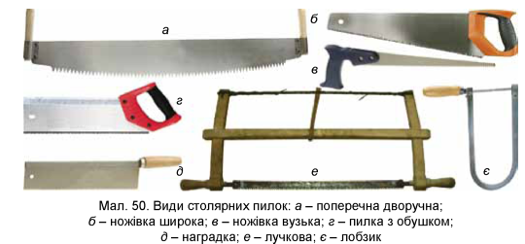
Ручне і механізоване пиляння фанери і ДВП
На сьогоднішній день людську працю полегшують механізовані інструменти, що покращують якість роботи та швидкість виконання. Тому ми розглянемо, яке це ручне пиляння а яке механізоване.
Отож для ручного пиляння фанери та ДВП використовують такі інструменти: ручний лобзик, столярна ножівка, лучкова пилка.

Slide 11
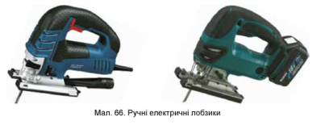
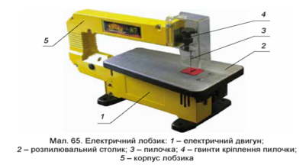
До механізованого належать ручні різномодефікаційні електричні лобзики та електролобзики.

Slide 12
Домашня робота
1. Опрацювати матеріал презентації.
2. Знати інструменти для пиляння деревини
та їх будову.
Зворотній зв’язок:
освітня платформа Human або ел. пошта valentinakapusta55@gmail.com

Slide 13
Використані ресурси
https://naurok.com.ua/proces-pilyannya-faneri-i-dvp-47710.html

